Slide 1
Nachhaltige/r Konsum und Produktion
Bodó Lilla und Székely Ágnes

Slide 2


Einführung
Zur Einführung bekommt jeder einen Fragebogen. Wir bitten euch, diesen ehrlich auszufüllen.

Slide 3
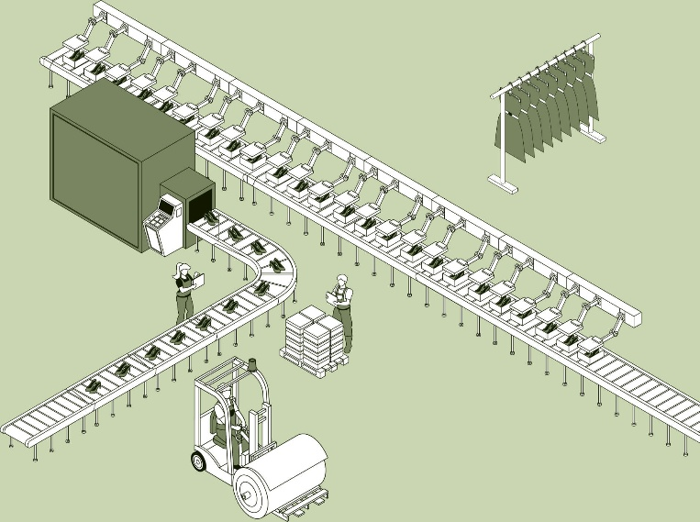
Ziel 12 – Nachhaltiger Konsum und nachhaltige Produktion
Was bedeutet das?
Wo liegt das Problem?
Ziel 12 geht darum, die Ressourcen der Erde bewusster zu nutzen.
Nicht mehr produzieren und konsumieren, sondern besser und verantwortungsvoller.
Große Mengen an Lebensmitteln, Kleidung und Elektronik werden weggeworfen
Bei der Produktion werden Wasser, Energie und Rohstoffe verbraucht
Verschwendung belastet die Umwelt und verstärkt den Klimawandel
Die Ressourcen der Erde sind nicht unendlich.

Slide 4
Ziel 12 – Nachhaltiger Konsum und nachhaltige Produktion
Was hat das mit uns zu tun?
Nachhaltiger Konsum = bewusste Entscheidungen
Jede Entscheidung zählt:
  was wir kaufen
  wie lange wir es nutzen
  ob wir es wegwerfen oder weiterverwenden
Jeder Einkauf ist eine Entscheidung für die Zukunft.
Kaufe nur, was du wirklich brauchst
Bevorzuge langlebige und reparierbare Produkte
Vermeide Verschwendung
Wiederverwenden, weitergeben, recyceln

Slide 5
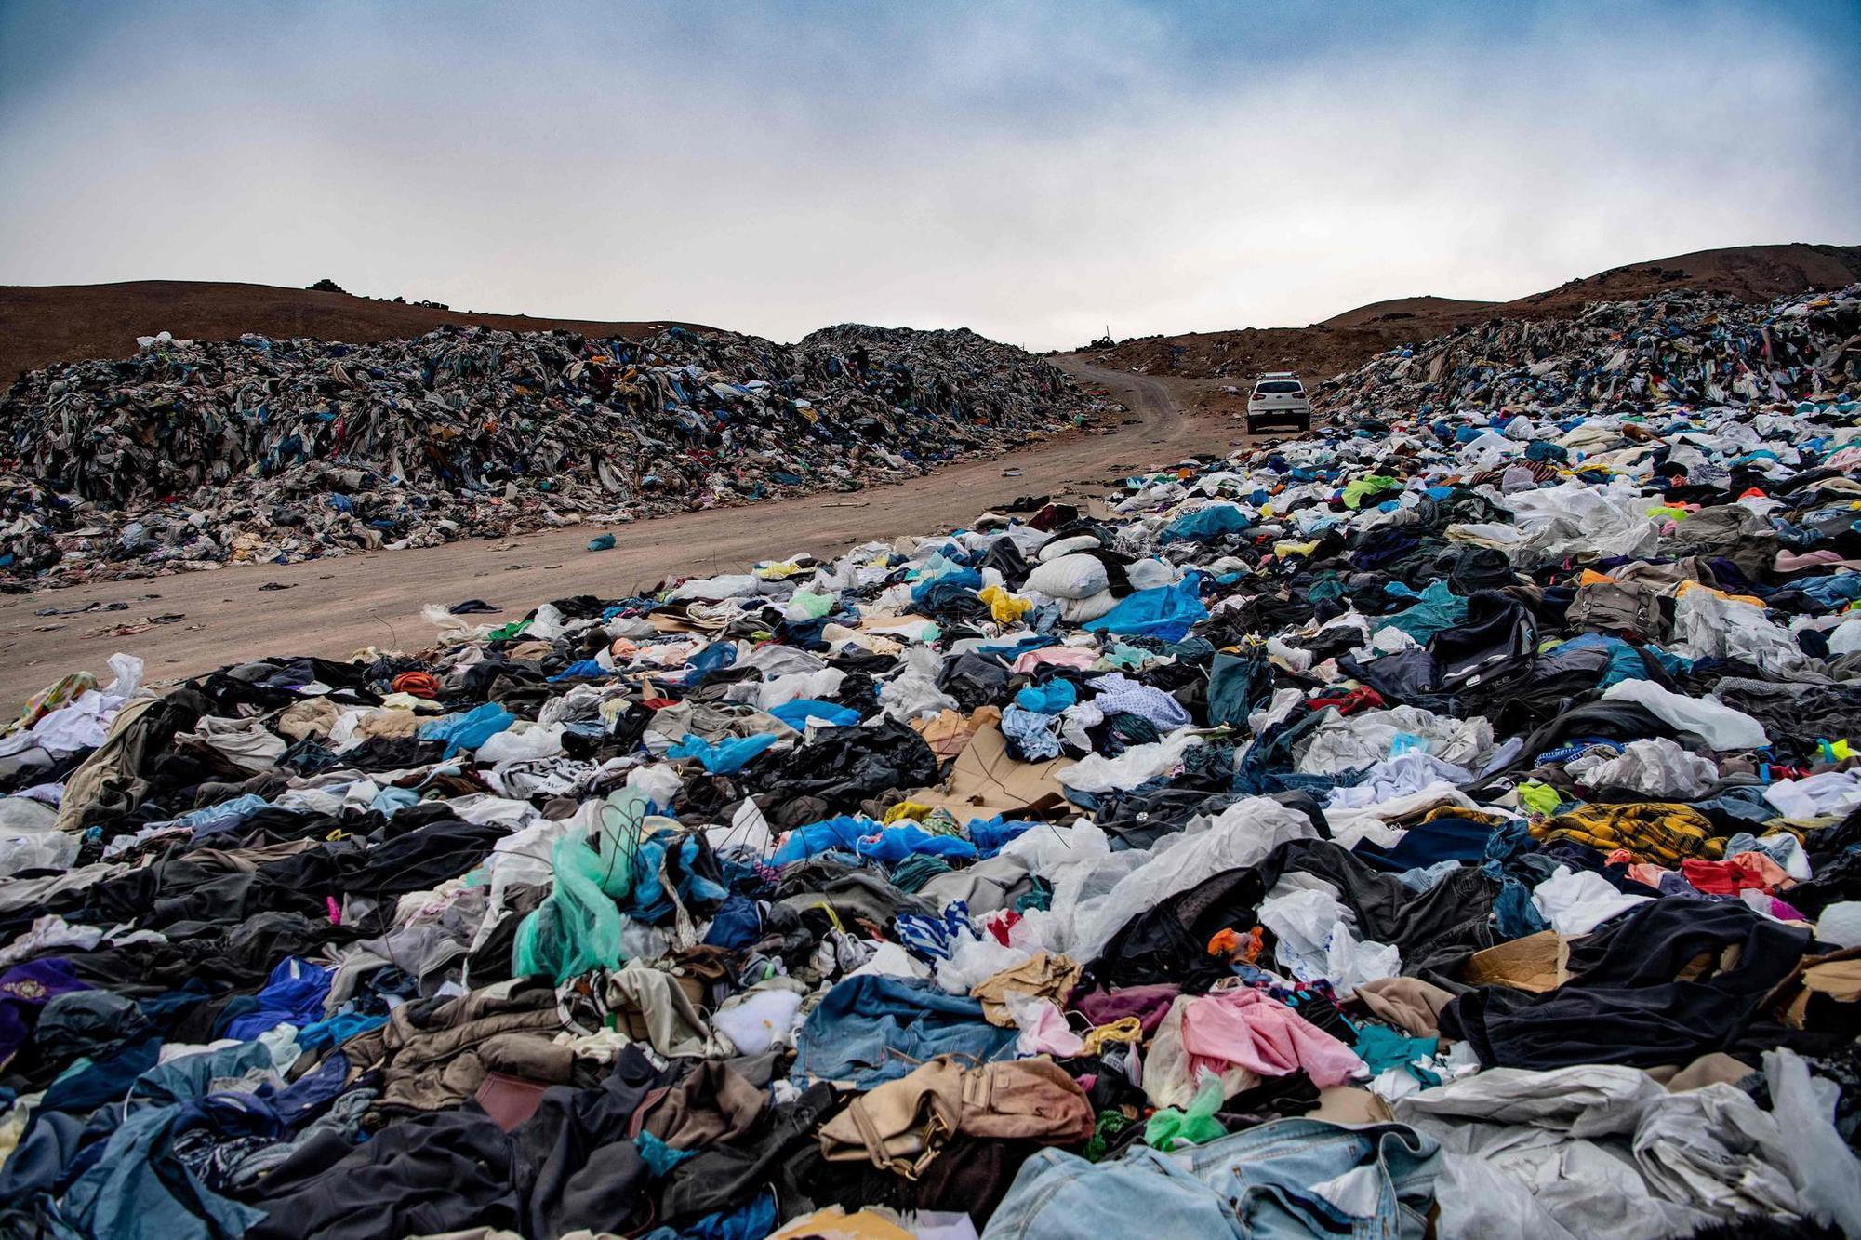
Beispiel aus dem Alltag
Ein T-Shirt:
  benötigt viel Wasser und Energie
  legt oft tausende Kilometer zurück
  wird trotzdem häufig nur selten getragen
Die Frage ist: Brauche ich es – oder will ich es nur?

Slide 6

Weniger ist oft mehr
Global denken, lokal handeln.

